Slide 1
2장. 변수

Slide 2
목차
  1. 기본 구조
  2. 변수

Slide 3

1. 기본 구조
소스의 형식
  일정한 규칙에 따라 스크립트 파일 코드를 작성
  들여쓰기 (Indent)
    [Tab] 혹은 4개 공백
    일반적으로 >>> 프롬프트의 첫 칸부터 명령을 입력
    텍스트 파일에 스크립트 작성 시 역시 첫 칸부터 입력
    조건문, 반복문 등 여러 개 문장이 블록 구성하는 경우
      들여쓰기 통해 아래쪽 문장이 조건, 반복 대상임을 표시

Slide 4


1. 기본 구조
    파이썬은 개행과 들여쓰기를 규칙에 맞도록 해야 함
      공백은 무관
  한 줄에 하나의 명령 작성
    세미콜론으로 한 줄에 모두 작성할 수 있으나 지양하는 것을 권장함
  대문자와 소문자의 구분
    명령어나 함수 등은 대부분 소문자로 되어 있음

Slide 5
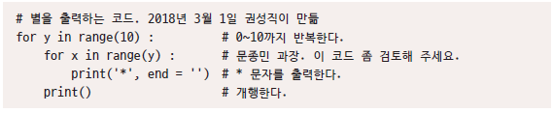
1. 기본 구조
  # 문자로 주석 달 수 있음
    명령어가 아닌, 사용자 위한 설명 문장
    해석기는 주석 부분을 무시

Slide 6

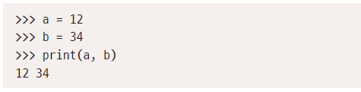
1. 기본 구조
출력
  print 명령
    print(출력 내용 [, sep=구분자] [, end=끝 문자])
    괄호 안에 상수, 변수, 수식 등 출력 내용 입력
    스크립트 모드에서 값 출력 시에는 반드시 print 명령 사용
    출력할 내용 여러 개일 경우 콤마로 나열

Slide 7

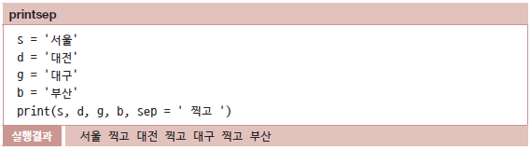
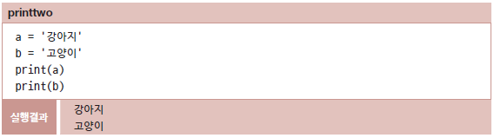
1. 기본 구조
    여러 개 출력 결과를 공백이나 구분자(Separator) 사용하여 구별
    print는 출력한 후 다음 줄로 자동 개행

Slide 8
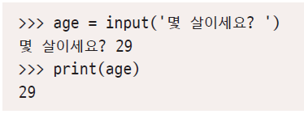
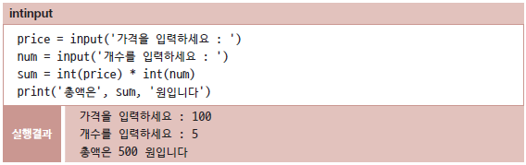
1. 기본 구조
입력
  사용자에게 질문하여 값 입력받기
  input 명령
    변수 = input('질문 내용')
    괄호 안에 질문 내용 입력
    사용자가 질문에 대해 입력한 값 돌려줌
  int() 함수
    입력받은 문자열을 정수로 바꿈

Slide 9
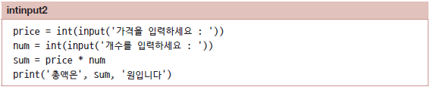
1. 기본 구조
    처음부터 정수 입력받으려면 input() 호출문을 int()로 감싼다
      변수 = int(input('질문 내용'))

Slide 10
2. 변수
변수명
  변수
    메모리에 이름 붙이고 값을 저장하는 것
  명칭 (Identifier)
    변수가 다른 것과 구분되도록 이름 붙인 것
  규칙
    키워드나 내장 함수, 표준 모듈명은 사용할 수 없음
    모든 명칭은 대소문자를 구분함
    알파벳, 밑줄 문자, 숫자 등으로 구성
      공백, +, - 등은 사용 불가
    첫 글자로 숫자 사용 불가
    한글이나 한자 사용 불가

Slide 11


2. 변수
변수 사용
  파이썬 변수는 별도 타입 지정하지 않음
    최초 대입하는 값에 의해 결정
    동적 타입 (Dynamic Type)
      실행 중에 변수 타입 바꿀 수 있음
    변수는 일단 만들어지면 계속 존재하여 값 유지함
      del 명령으로 삭제

